Slide 1
CYCLO DES GRANDES
Alpes 2019
Roadbook v2

Slide 2
Précisions :
En prenant dans l’ordre, les lieux indiqués dans le tableau de chaque étape comme direction à suivre, l’itinéraire est très facile à trouver.
Les carrefours où il faut faire attention de suivre la bonne direction sont indiqués avec une
Les points d’eau au bord de la route facile d’accés sont indiquées avec une goutte . Tous ne sont pas forcément indiqués. Penser à régulièrement faire le plein d’eau, il existe de long tronçons sans points d’eau disponibles.
L’emplacement prévisionnel des ravitos est indiqué par
Les points de vue remarquables sont indiqués par
Des panneaux « Route des Grandes Alpes » sont présents sur tout l’itinéraire :
Attention : il est indispensable d’assister au briefing du soir. L’emplacement du ravito, ou le tracé prévisionnel peuvent éventuellement être modifiés en fonction de la météo, de travaux ou autres éléments…

Slide 3
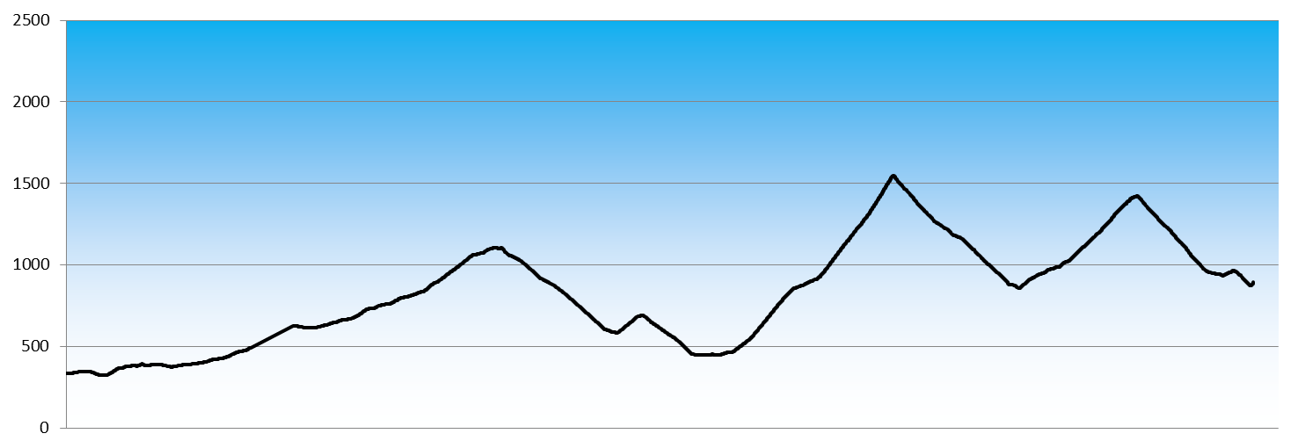
ETAPE 1 : THONON– LA GIETTAZ Dimanche 16 juin
Lieu / Direction à suivre | Km | Altitude | D+ cum | D+ tronc
Thonon | 0 | 380 | 0 | 830
Col des Gets | 40 | 1163 | 830
Taninges | 51 | 650 | 830 | 130
Chatillon | 54,5 | 780 | 960
Cluses | 62,5 | 481 | 960 | 1140
Le Reposoir | 73,5 | 977 | 1470
Col de la Colombière | 81 | 1610 | 2100
Le Grand Bornand | 92,5 | 927 | 2100 | 560
La Clusaz | 98,5 | 1034 | 2210
Col des Aravis | 106 | 1487 | 2660
La Giettaz | 111 | 1134 | 2660
Distance : 111 km (+ 4km )
D+ : 2660 m / D- : 1930 m
Sortie de Thonon, bien suivre Morzine / Les Gets, puis les Gets. (la route contourne Morzine)
La traversée de Cluses +/- se fait perpendiculairement à l’axe de vall ée. Suivre dès que possible Scionzier, col de la Colombières
Après le Grand Bornand, bien suivre direction la Clusaz. Ne pas se tromper en redescendant sur Annecy
A Saint-Jean de Sixt au rond point prendre direction la Clusaz
Hébergement se situe dans une épingle tournant sur la droite en descendant, sur le haut de la Giettaz. (imposant batiment en L , 500m avant le centre de la Giettaz)
Col ed la
Colombière
1613 m
Le grand Bornand
Col des Aravis
1487m
Le Reposoir
La Clusaz
La Giettaz
Col des gets
1163 m
Cluses
Chatillon
Thonon
Taninges
7,5
11,5
7,5
5
6
40
11
3,5
8
11
Villa Jeanne d’Arc

Slide 4
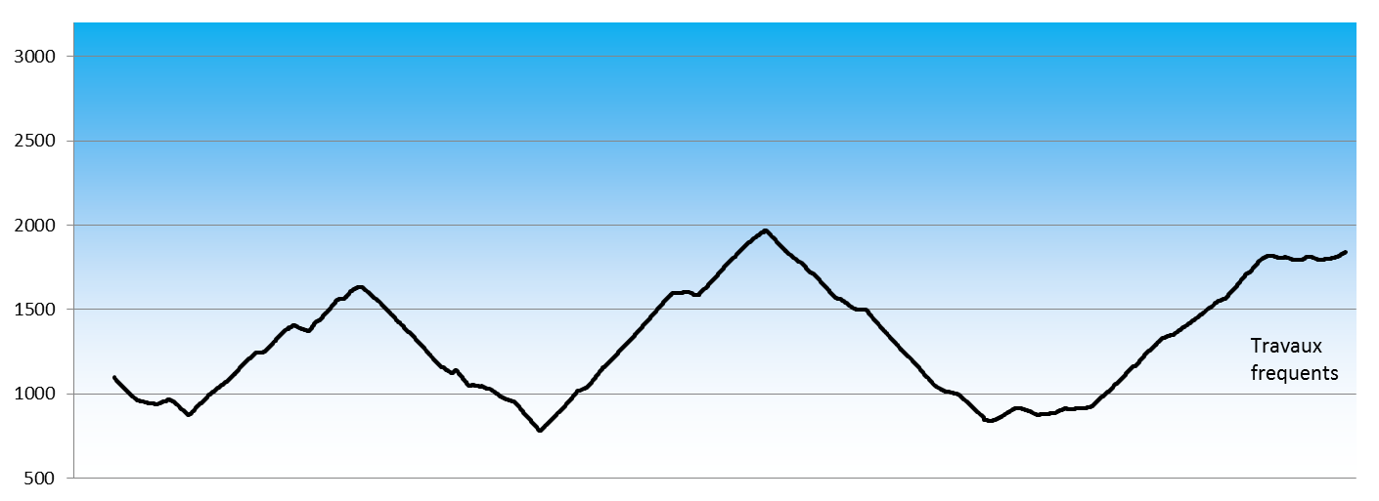
ETAPE 2 : LA GIETTAZ – TIGNE VAL CLARET Lundi 17 juin
Lieu / Direction à suivre | Km | Altitude | D+ cum | D+ tronc
La Giettaz | 0 | 1134 | 0 | 780
Flumet | 7 | 900 | 100
Col des Saisies | 21 | 1633 | 920
Beaufort | 39 | 740 | 920 | 1290
Lac de Roselend | 53 | 1600 | 1780
Cormet de Roselend | 59 | 1968 | 2150
Les Chapieux | 63 | 1646 | 2150
Bourg Saint-Maurice | 79 | 823 | 2150 | 1300
Tignes Val Claret | 110 | 2127 | 2500
110 km
D+ : 3500 m / D- : 2455 m
A Flumet, suivre les Saisies.
A beaufort, suivre Cormet de Roselend
En arrivant sur Bourg Saint-Maurice, se laisser descendre jusqu’au rond point devant la gare, puis direction Val d’isère
Prévoir impérativement feux de signalisation avant-arrière pour le passage des tunnels (peuvent ne pas être éclairés)
Chantiers fréquents sur la montée de Tignes - Val d’isère
Centre UCPA situé à Tignes Val Claret
Beaufort
Cormet de Roselend
1968 m
Bourg Saint Maurice
Tignes val claret
Col des saisies 1633m
Lac de Roselend
Les Chapieux
Flumet
La Giettaz
14
6
4
31
14
18
16
UCPA
ALTITUDE
7

Slide 5
ETAPE 3 : VAL D’ISERE – SERRE CHEVALIER Mardi 18 juin
Lieu / Direction à suivre | Km | Altitude | D+ cum
Val d’isère | 14,5 | 1837 |  | 1050
Col de l’Iseran | 30 | 2764 | 950
Bonneval | 43,5 | 1811 | 950 | 90
Col de la Madeleine | 56,5 | 1738 | 1040
Val Cenis | 64 | 1401 | 1040 | 160
Termignon | 69 | 1300 | 1100
Modane | 86 | 1065 | 1200
Saint-Michel | 103 | 718 | 1180 | 850
Col du Telegraphe | 115 | 1565 | 2040
Valloire | 120 | 1446 | 2040 | 1200
Col du Galibier | 138 | 2642 | 3240
Col du Lautaret | 147 | 2068 | 3240
Serre Chevalier | 167 | 1366 | 3240
Distance : 167 km
D+ : 3500m D- : 4000m
Au barrage, direction Val d’isère !!
Eclairage necessaires pour les s tunnels
Tignes Val claret : ~14,5 km , D-:400m, D+100m
Quitter Val d’isère par le haut , direction col de l’Iseran
Descendre la vallée de la Maurienne jusqu’à Saint-Michel.
A saint Michel , n’oublier par de tourner à gauche !, et « tout à gauche » pour attaquer les 2200 m de D+ du Galibier ! Direction Col du Télégraphe, Valloire, puis Galibier
Au col du Lautaret prendre direction Briançon.
Arrivée de l’étape à la Salle des Alpes (2eme station de Serre-Chevalier en descendant du col du Lautaret, 6km après Monetier les Bains)
Au rond point de la Salle les Alpes, prendre à droite en descendant, le centre UCPA est 200 m plus loin
Val d’isère
Col de l’Iseran
2764 m
Bonneval
Col du Galibier
2642 m
Col du Lautaret
2058 m
Serre-Chevalier
La Salle les Alpes
ALTITUDE
Col de la Madelleine
Termignon
Siant-Michel
Col du Telegraphe
1566 m
Val cenis
Modane
Valloire
15,5
13,5
18
9
13
7
6
17
17
12
5
22
tunnels
Fort de l’esseillon
UCPA

Slide 6
ETAPE 4 : SERRE CHEVALIER - BARCELONNETTE Mercredi 19 juin
Lieu / Direction à suivre | Km | Altitude | D+ cumulé | D+ tronçon
Serre-Chevalier (Chantemerle) | 0 | 1366 | 0
Briancon | 7 | 1205 | 0 | 1150
Col de l’Izoard | 26 | 2361 | 1200
Arvieux | 37 | 1563 | 1200
Croisement Izoard | 40 | 1350 | 1200
Guillestre | 57 | 1040 | 1280 | 1070
Vars station | 72 | 1854 | 2100
Col de Vars | 76 | 2108 | 2350
Saint-Paul | 84 | 1470 | 2350
Jausiers | 99 | 1234 | 2350
Barcelonnette | 107,5 | 1134 | 2350
Distance : 112 km
D+ : 2350 m D- : 2590
A Briançon, chercher et prendre direction col de l'Izoard (bien indiquée dans Briançon, la montée commence dans Briançon)
A Guillestre, la route contourne le centre ville. Sortir de la route principal en direction du centre ville / office du tourisme (environ 500 m de la route principale) pour le ravito devant l’office du tourisme
De Guillestre chercher la direction Vars / col de Vars qui commence à monter dès Guillestre (ne pas descendre plus bas que Guillestre !)
Au col de Vars, suivre Barcelonnette.
Attention à partir de la Condamine, route avec un petit peu de circulation et quelques poids lourds venant du col de Larche.
A barcelonnette, traverser la ville dans l’axe de la vallée (éventuellement à pied par la rue piétonne). Le centre Jean Chaix se trouve environ 1 km après direction Saint-Pons et 400m après l’ancien quartier militaire.
Briancon
Col de l’iizoard
Croisement izoard / Agnel
Arvieux
Guillestre
Vars
Jausiers
Barcelonnette
19
11
Col de Vars
Saint-Paul
Chantemerle
3,6
15
4
8
15
8
ALTITUDE
7
17
Casse déserte
Centre Jean Chaix

Slide 7
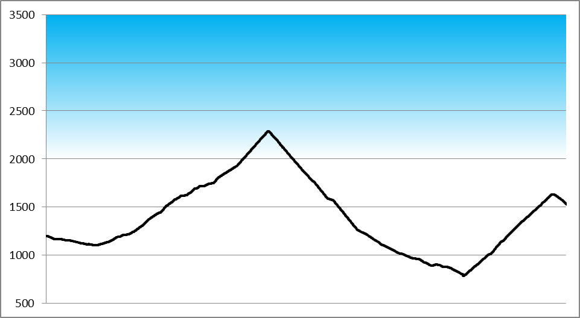
ETAPE 5 : BARCELONNETTE – VALBERG - Jeudi 20 juin
Lieu / Direction à suivre | Km | Altitude | D+ cumulé | D+ tronçon
Barcelonnette | 0 | 1135 | 0 | 1220
Bayasse | 20,5 | 1788 | 650
Col de la Cayolle | 30 | 2338 | 1220
Estenc | 37,5 | 1775 | 1220
Entraune | 45 | 1261 | 1220
Guillaume | 62,5 | 800 | 1220 | 870
Peone | 69 | 1180 | 1600
Valberg | 76,5 | 1675 | 2095
Distance : 76,5 km
D+ : 2095 m D- : 1533 m
Du centre Jean-Chaix, revenir sur Barcelonnette, puis bien prendre direction Pra loup / col d’Allos / col de la Cayolle en traversant la rivière de l’Ubaye
Environ 2 Km après Barcelonnette, embranchement Col de la Cayolle ou Col d’Allos.. Bien prendre Col de la Cayolle !
A Guillaume, 2 routes possibles pour Valberg : Prendre la route Valberg par Péone. Ne pas continuer plus bas que Guillaume !
A l’entrée de Valberg, prendre la rue Jean mineur sur la gauche, Au bout de la rue l’Hotel Chastellan est 50 m sur la gauche,
Col de la Cayolle
Entraune
Guillaume
Valberg
Bayasse
Peone
ALTITUDE
Barcelonnette
9,5
15
17,5
20,5
6
9
Estenc
Fours

Slide 8
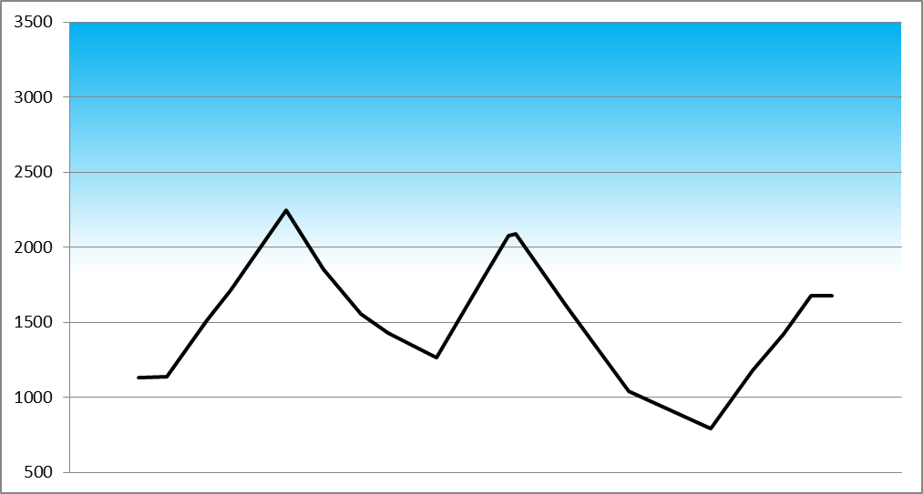
ETAPE 5 VARIANTE : Barcelonnette - Valberg par Allos - Jeudi 20 juin
Lieu / Direction à suivre | Km | Altitude | D+ cumulé | D+ tronçon
Barcelonnette | 0 | 1135 | 0 | 1110
Les Agneliers | 13,5 | 1715 | 580
Col d’Allos | 21,3 | 2247 | 1112
Foux d’Allos | 26,7 | 1855 | 1112
Allos | 36 | 1428 | 1112
Colmar | 43 | 1266 | 1112 | 830
Col des Champs | 54,5 | 2090 | 1950
Saint-Martin d’Entraunes | 70,7 | 1039 | 1950
Guillaumes | 82,5 | 800 | 1950 | 900
Peone | 88,5 | 1178 | 2318
Valberg | 97 | 1680 | 2840
Distance : 97 km
D+ : 2840 m
Du centre Jean-Chaix, revenir sur Barcelonnette, puis bien prendre direction Pra loup / col d’Allos / col de la Cayolle en traversant la rivière de l’Ubaye
Environ 2 Km après Barcelonnette, embranchement Col de la Cayolle ou Col d’Allos.. Bien prendre Col d’Allos! C’est ici que se fait e choix etape normal col de la cayolle ou variante Allos / Les champs.
Environ 1,5 km après dans la première épingle à cheveu de la montée de Pra-Loup, continuer à monter tout droit direction col d’allos en laissant la route de Pra-loup à droite
Au col d’Allos, direction Foux d’Allos, puis Allos, puis Colmar.
Juste avant l’entrée dans Colmar, prendre sur la gauche la route du col des Champs
Au col des Champs, redescendre sur Saint-Martin D’entraunes où l’etape normal e est rejointe
A Saint Martin d’entraunes, descendre la Vallée vers Guillaumes
A Guillaumes, 2 routes possibles pour Valberg : Prendre la route Valberg par Péone. Ne pas continuer plus bas que Guillaume !
A l’entrée de Valberg, prendre la rue Jean mineur sur la gauche, Au bout de la rue l’Hotel Chastellan est 50 m sur la gauche,
Barcelonnette centre Jean Chaix
Col d’Allos
Col des Champs
Saint-Martin d’Entraune
Guillaume
Allos
Colmar
Peone
Valberg
21
15
7
11,5
16
12
6
8,5
ALTITUDE
Hotel CHASTELLAN

Slide 9
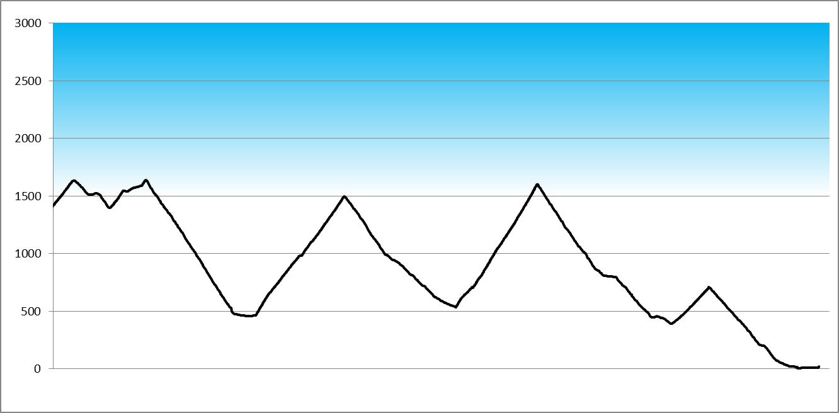
ETAPE 6 : VALBERG – MENTON Vendredi 21 juin
Lieu / Direction à suivre | Km | Altitude | D+ cumulé | D+ tronçon
Valberg | 0 | 16675
Beuil | 6 | 1441
Col de la Couillole | 13,5 | 1673
Saint-Sauveur sur Tinée | 29,5 | 500
Col Saint-Martin / La Colmiane | 51 | 1500
Saint-Martin de Vésubie | 58 | 960
La Bollène Vésubie | 73 | 670
Col Du Turini | 86 | 1605
Moulinet | 99 | 800
Sospel | 111 | 350
Col de Castillon | 118 | 700
Menton | 131 | 0 | 2460
Distance : 131 km
D+ : 2770 m D- : 4078 m
Descente rapide direction Beuil sur 6 km
A beuil, attention, bien prendre sur la gauche, direction col de la Couillole en quittant la route principale,
Attention, environ 4 km après Saint-Sauveur, croisement pour col Saint Martin / La Colmiane. Ne pas rater le croisement ! (petite route qui part en épingle à cheveu et quitte le fond de vallée. Prendre direction Valdeblore / La Colmiane
Après le col Saint-Martin et Saint Martin de Vésubie, continuer à descendre la Vallée. Attention, environ 15 km après Saint-Martin de Vésubie, Faire attention de ne pas rater le carrefour qui quitte le fond de vallée direction La Bollène / Col du Turini
Au col du Turini, direction Moulinet / Sospel.
Traverser Sospel, puis surveiller direction Col de Castillon (à ne pas confondre avec Direction Castillon, route différente passant par un tunnel interdit au vélo)
Se laisser descendre à Menton dans l’axe principal jusque 200 m avant le casino situé au niveau du front de mer . Le palais de l'Europe est situé alors sur la gauche.
Valberg
Col de la Couillole
Saint-Sauveur sur Tinée
Col Saint-Martin
Col du Turini
Moulinet
Valdeblore
La Bollène V
Beuil
Saint-Martin de V
Roquebiliere vieux
Col du Castillon
Sospel
6
7,5
16
13
13
Menton
ALTITUDE
6
7
9
6
12
7
13
15
4

